Slide 1
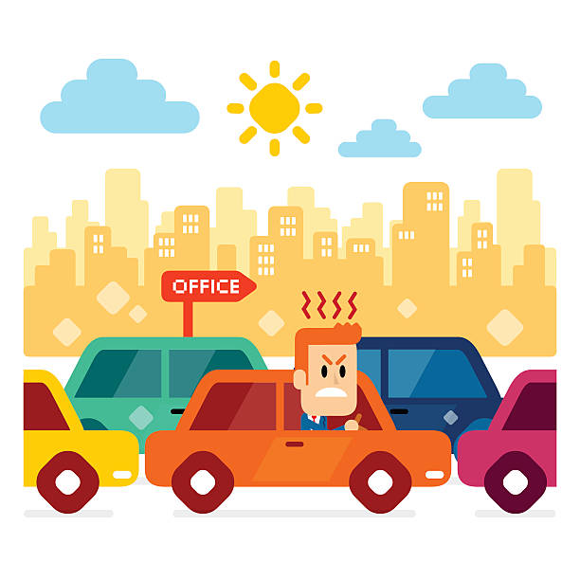



Em hãy nói về một tình huống giao thông nguy hiểm. Theo em, tại sao lại xảy ra tình huống đó?

Slide 2

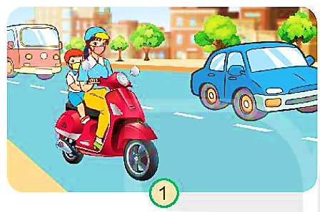
1. Quan sát và cho biết các bạn trong mỗi hình dưới đây đã thực hiện quy định nào khi đi trên các phương tiện giao thông.
Đội mũ bảo hiểm khi đi xe máy.

Slide 3
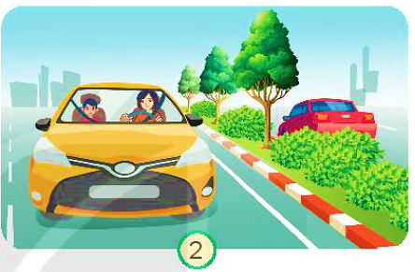
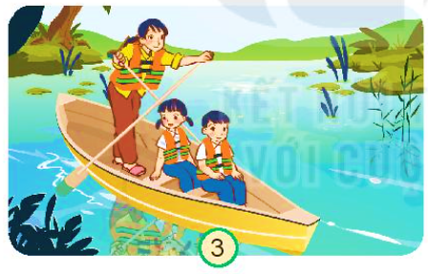
Thắt dây an toàn khi đi xe ô tô.
Mặc áo phao khi đi thuyền.
Không đùa nghịch khi ngồi trên thuyền.

Slide 4
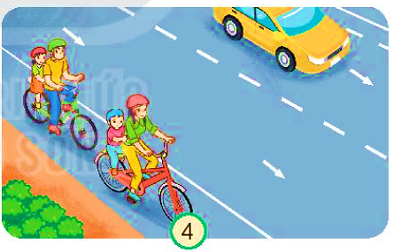
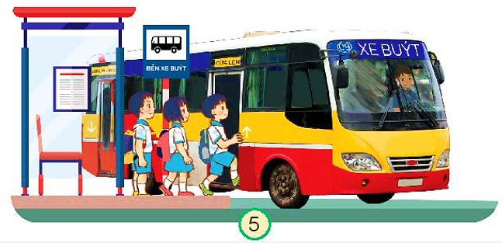
Đi xe đạp đúng làn đường quy định.
Đội mũ bảo hiểm.
Xếp hàng khi lên xe buýt, không chen lấn, xô đẩy.

Slide 5
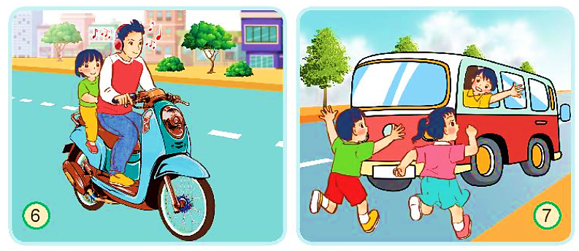
2. Điều gì có thể xảy ra trong mỗi hình sau? Vì sao?
Không đội mũ bảo hiểm.
Nghe nhạc khi đi xe máy.
Đuổi theo ô tô. Ngồi trong ô tô vươn người ra ngoài.

Slide 6
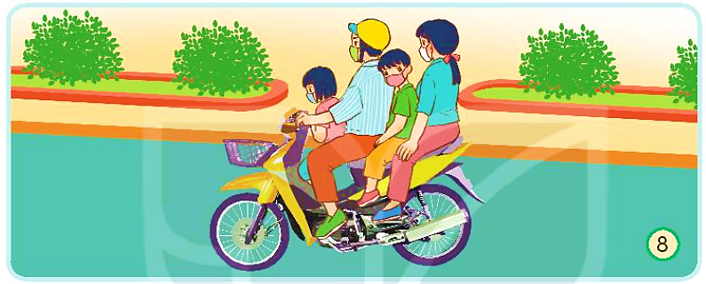
Không đội mũ bảo hiểm.
Chở số người vượt quá quy định.

Slide 7
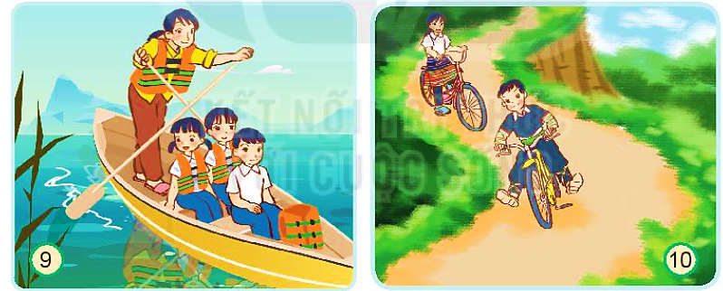
Không mặc áo phao khi đi thuyền.
Lao dốc bằng xe đạp.

Slide 8
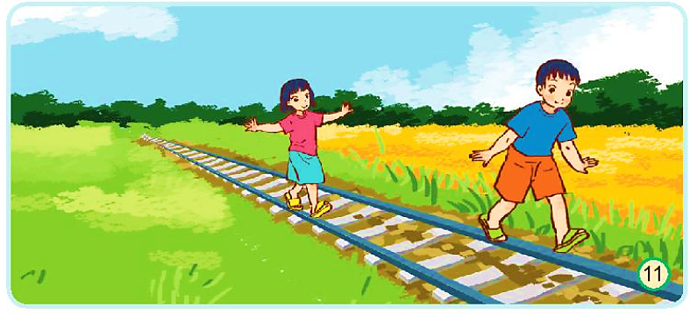
Chơi đùa ở khu vực đường ray tàu hỏa.

Slide 9

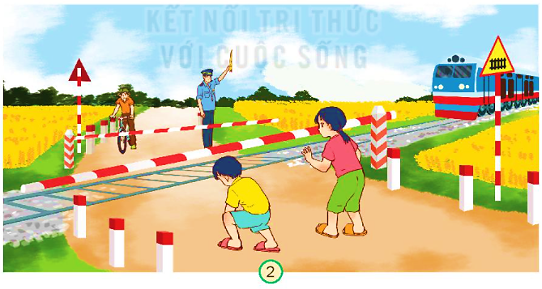
2. Em sẽ nói và làm gì trong tình huống sau?

